Slide 1
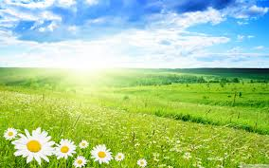
Giáo dục phát triển nhận thức
Khám phá khoa học
Tìm hiểu về một số loại hoa
Lứa tuổi: 4-5 tuổi
Người thực hiện: Tạ Thị Vân

Slide 2

I: Mục đích –yêu cầu
1. Kiến thức:
- Trẻ nhận biết được tên gọi,đặc điểm bên ngoài,mùi thơm,ích lợi của một số loại hoa.
2. Kỹ năng:
Rèn ngôn ngữ nói mạch lạc,khả năng quan sát.
So sánh điểm giống và khác nhau giữa hai loại hoa.
Biết phân loại hoa theo 1-2 dấu hiệu: màu sắc,hương thơm.
3. Giáo dục:
- Trẻ biết hoa dùng để trang trí.
- Biết cách chăm sóc ,bảo vệ hoa

Slide 3


Cô và trẻ hát vận động bài hát: màu hoa
Trò chuyện với trẻ: con biết những loại hoa nào?
Cô xin mời các con cùng nhìn lên màn hình xem video về một số loại hoa nhé.

Slide 4


Slide 5

Trên màn hình của cô xuất hiện
những loại hoa gì đây

Slide 6
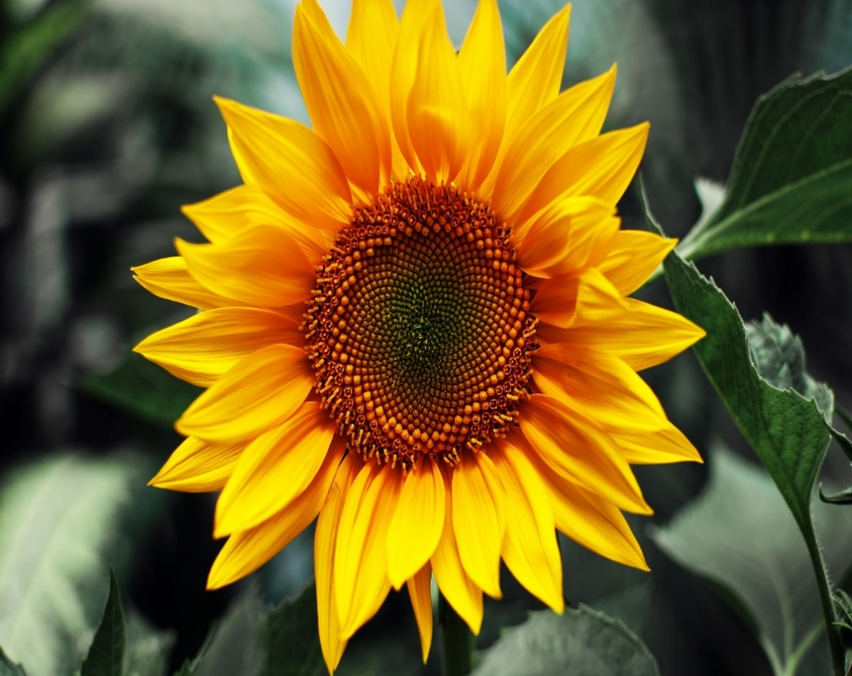

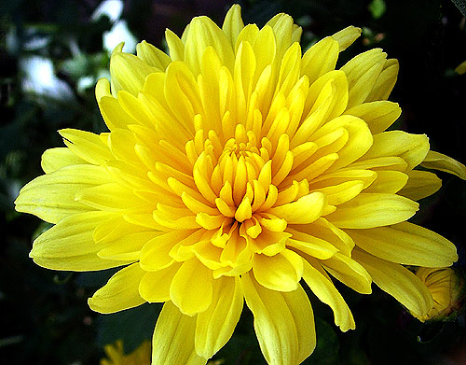
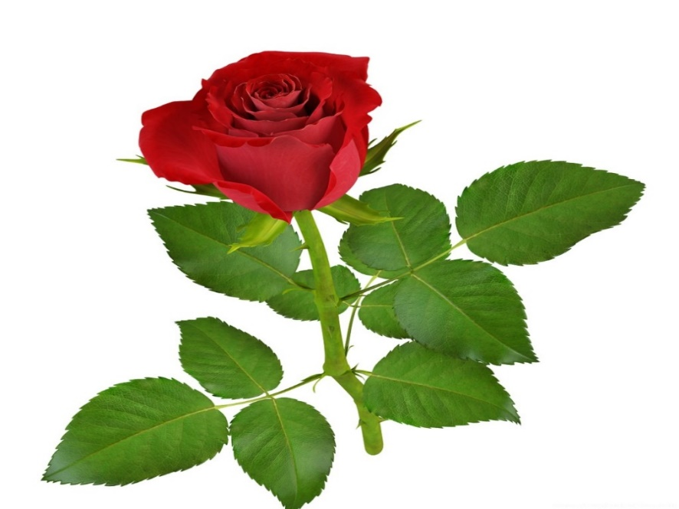
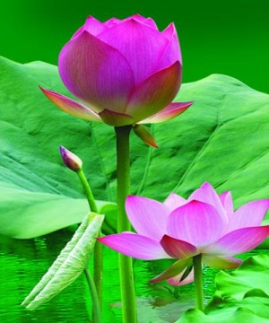
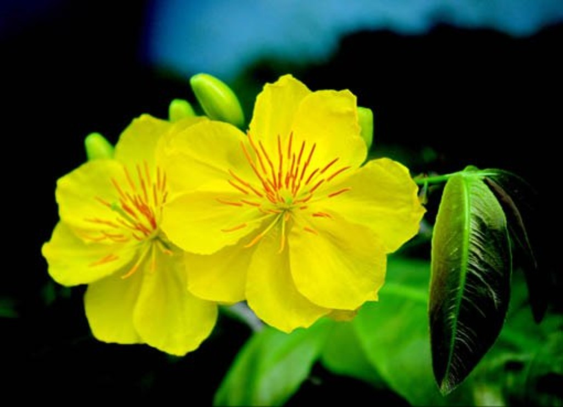
Hoa hướng dương
Hoa Lan
Hoa cúc
Hoa hồng
Hoa sen
Hoa mai

Slide 7

Cô trò mình cùng tìm hiểu về đặc điểm cây hoa hồng nhé.

Slide 8

Nhụy hoa:
Ở giữa bông hoa,có màu vàng
Cánh hoa
Cánh tròn,màu đỏ,nhiều cánh xêp chồng lên nhau.
Lá hoa
Lá hoa hồng tròn hơi thuôn,xung quanh có răng cưa,có màu xanh.
Cành hoa
Cành hoa có gai nhọn, có lá xếp xung quanh.

Slide 9
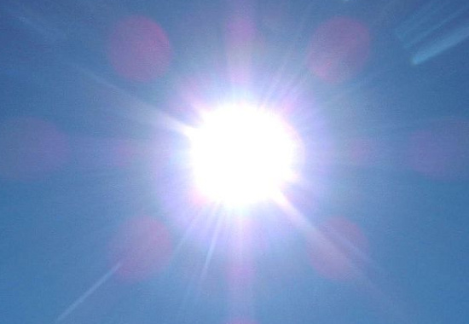

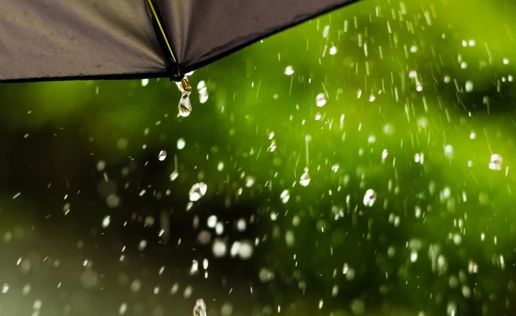
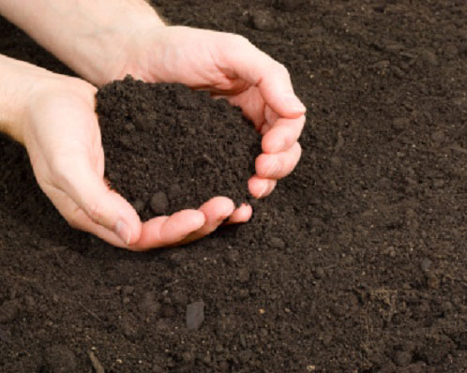
Hoa lớn lên nhờ gì?

Slide 10
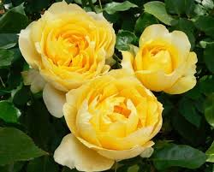
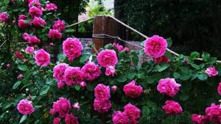
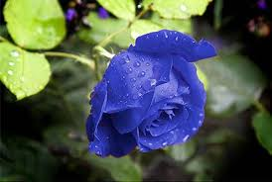
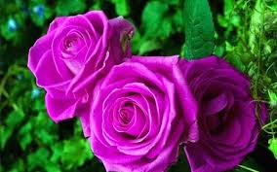
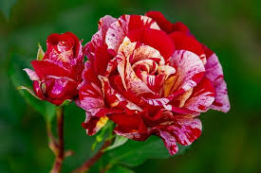
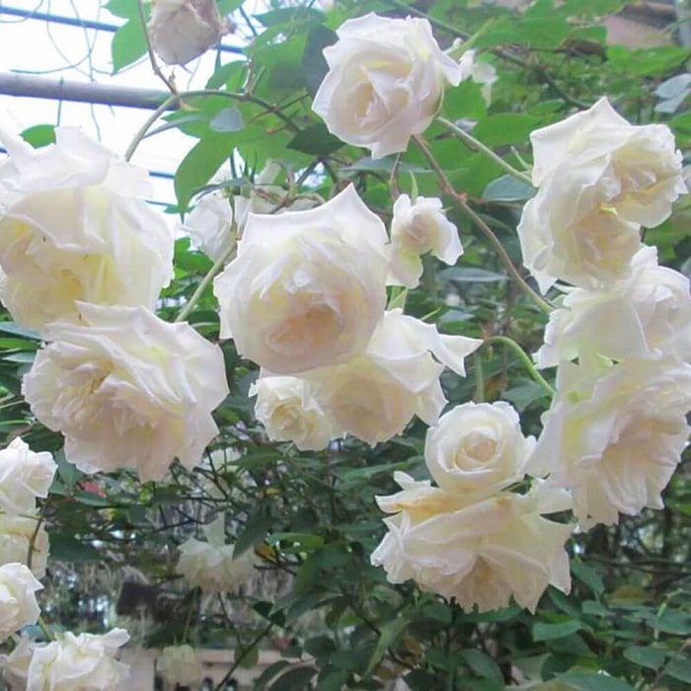
Cô giới thiệu với các con một số loại hoa hồng
Hồng vàng
Hồng leo
Hồng xanh
Hồng tím
Hồng sọc
Hồng bạch

Slide 11
Trẻ trả lời câu đố: Hoa gì nở giữa mùa hè Trong đầm thơm mát,lá xòe che ô?

Slide 12
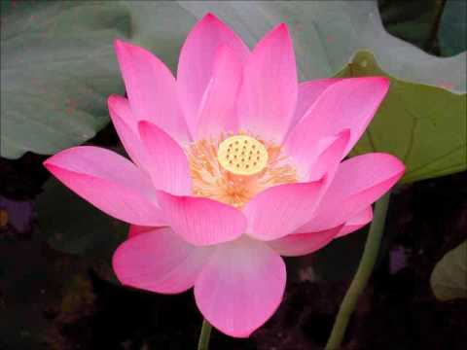
Cô và các con cùng tìm hiểu về hoa sen nhé.
Cánh hoa
Cánh hoa sen to thuôn tròn,có nhiều cánh xếp chồng lên nhautreen cuống hoa
Đài hoa
Ở giữa bông hoa,trong đài có hạt,hạt senđược dung làm mứt hoặc làm thuốc,cho vào các món ăn,hạt sen rất bổ.
Nhụy hoa
Có màu vàng,ở xung quanh đài hoa
Cuống hoa
Thẳng,hơi mềm.Hoa sen trồng dưới nước,hoa có mùi thơm

Slide 13
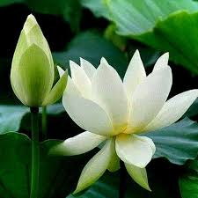
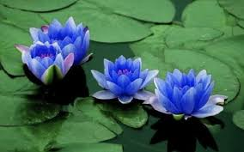
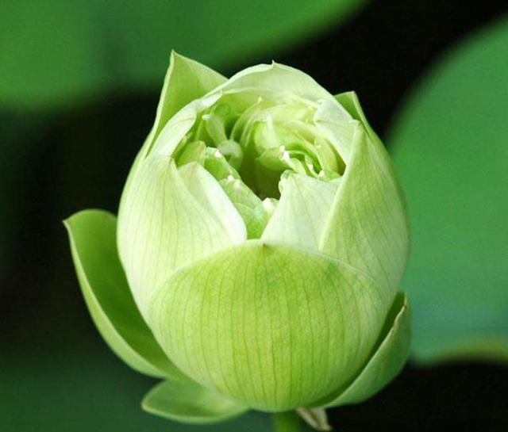
Một số loại hoa sen
Sen trắng
Sen xanh

Slide 14

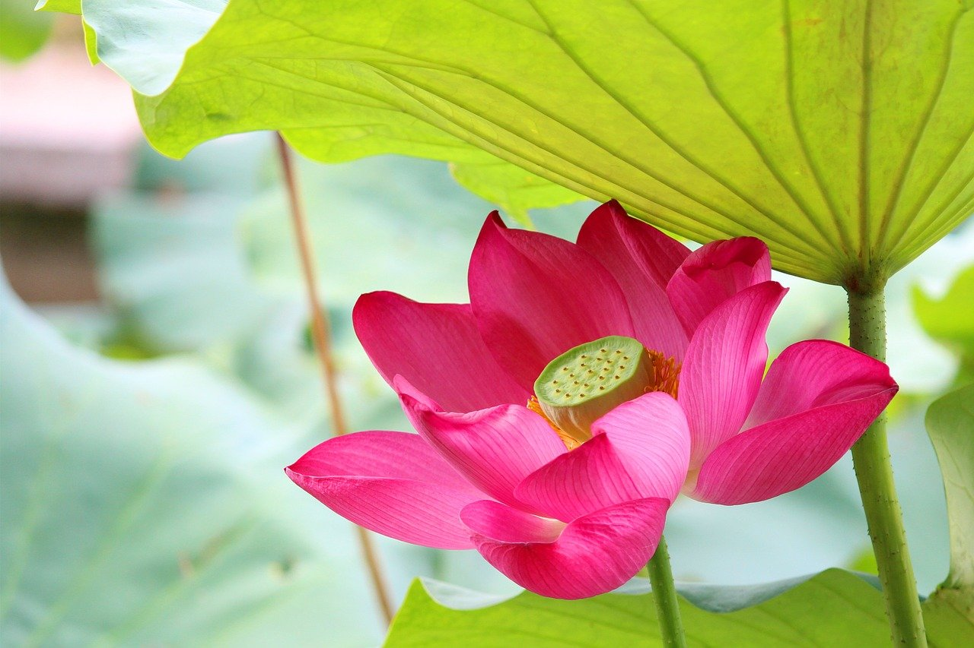
So sánh hoa sen và hoa hồng

Slide 15
Giống nhau:Đều có cuống,cánh hoa,lá hoa,nhụy hoa.được dùng làm cảnh,cắm trang trí. + có mùi thơm,và có nhiều màu sắc khác nhau Khác nhau:Cánh hoa sen to- cánh hoa hồng nhỏ + hoa sen trồng dưới nước- hoa hồng trồng trên cạn + hoa sen không có gai- hoa hồng có gai. + lá hoa sen to- lá hoa hồng nhỏ và có răng cưa

Slide 16
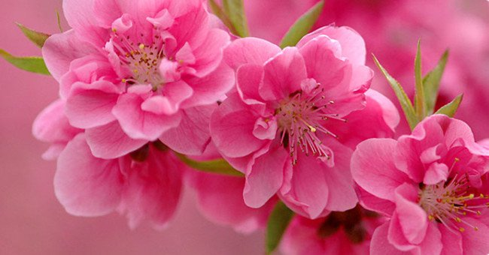
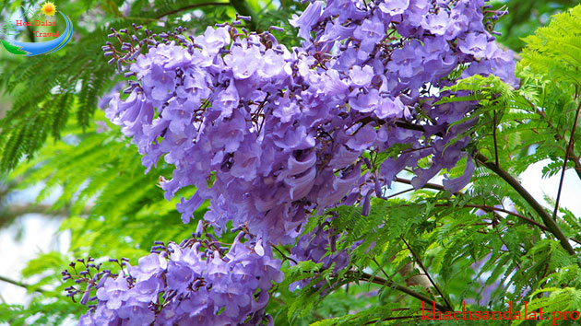
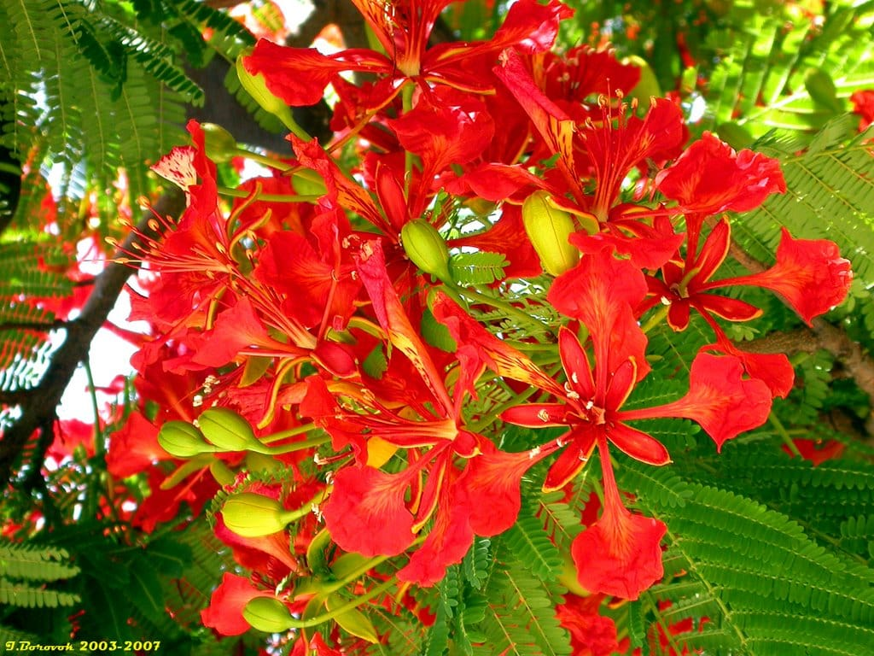
Hoa nở theo mùa

Slide 17
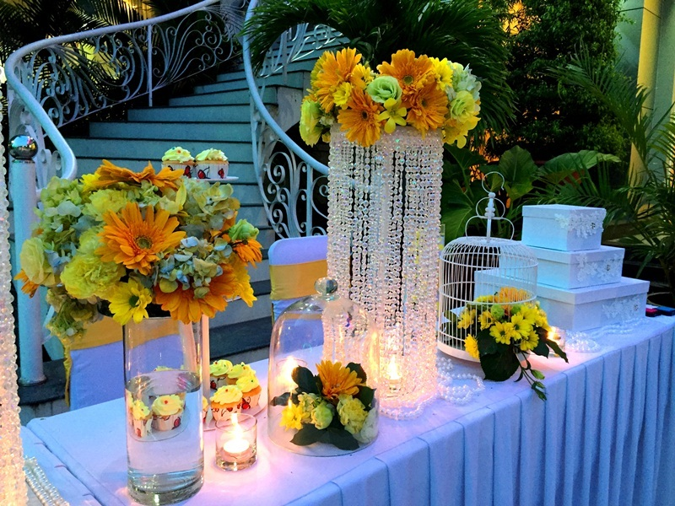
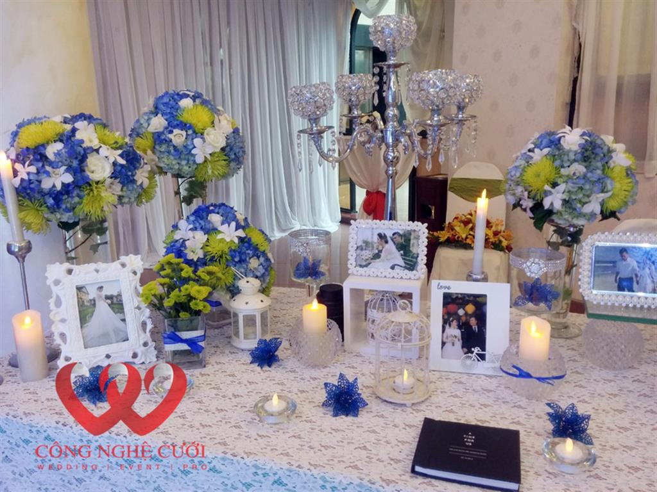
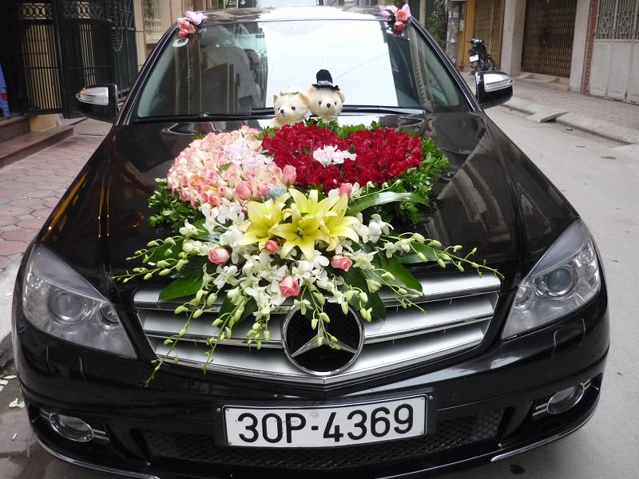
Trồng hoa để làm gì

Slide 18
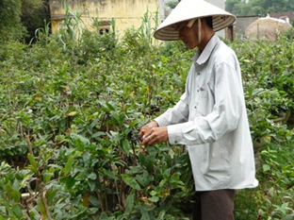
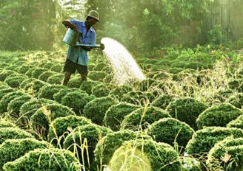
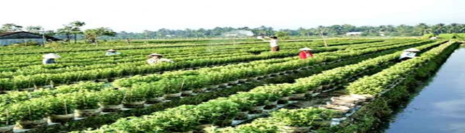
Chăm sóc và bảo vệ vườn hoa

Slide 19
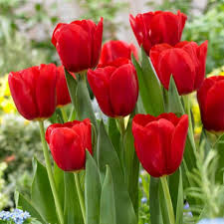
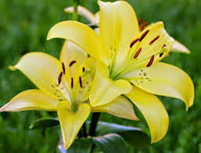
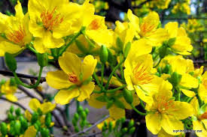
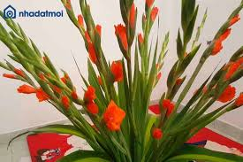
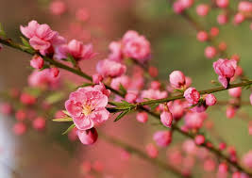
Mở rộng: một số loại hoa khác

Slide 20
Trò chơi 1: hoa gì biến mất
Cô cho trẻ xem ảnh một số loài hoa và yêu cầu trẻ đoán nhanh tên hoa gì biến mất trên màn hình

Slide 21

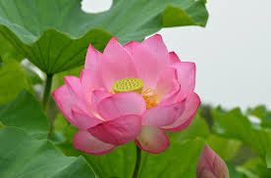
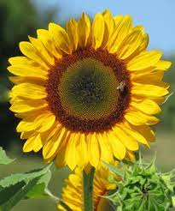
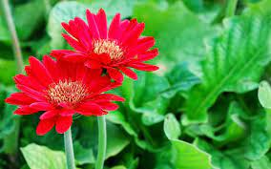

Slide 23
Trò chơi 2:Đố biết hoa gì?
Cô nói đặc điểm hoặc đọc câu đố trẻ ấn chọn trên màn hình

Slide 24
Câu đố 1: cánh vàng nhị lớn Hạt thơm béo ngậy Quay hướng mặt trời Mời bạn thử xơi là hoa gì?

Slide 25
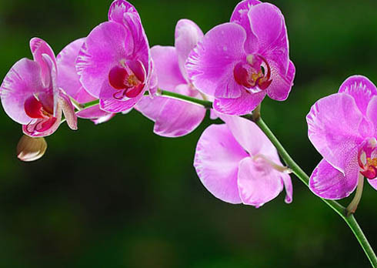

Câu đố 2: Hoa gì nở giữa mùa hè Trong đầm thơm mát lá xòe che ô

Slide 26
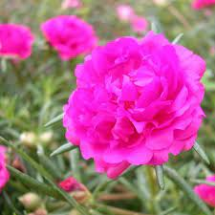
Câu đố 3: Hoa gì đỏ tím trắng vàng Không phải đồng hồ sao vẫn đúng y

Slide 27
Đúng rồi Bạn giỏi quá

Slide 28

Buổi học hôm nay đến đây là kết thúc
Chúc các bé chăm ngoan học giỏi

